Slide 3
Lạy Chúa Thánh Thần là Ánh sáng Chân lý vẹn toàn, Chúa ban những ân huệ thích hợp cho từng thời đại, và dùng nhiều cách thế kỳ diệu để hướng dẫn Hội Thánh,

Slide 4
này chúng con đang chung lời cầu nguyện cho các Giám mục, và những người tham dự Thượng Hội đồng Giám mục thế giới.

Slide 5
Xin Chúa làm nên cuộc Hiện Xuống mới trong đời sống Hội Thánh, xin tuôn tràn trên các Mục tử ơn khôn ngoan và thông hiểu, gìn giữ các ngài luôn hiệp thông với nhau trong Chúa,

Slide 6
để các ngài cùng nhau tìm hiểu những điều đẹp ý Chúa, và hướng dẫn đoàn Dân Chúa thực thi những điều Chúa truyền dạy.

Slide 7
Các giáo phận Việt Nam chúng con, luôn muốn cùng chung nhịp bước với Hội Thánh hoàn vũ, xin cho chúng con biết đồng cảm với nỗi thao thức của các Mục tử trên toàn thế giới, ngày càng ý thức hơn về tình hiệp thông,

Slide 8
thái độ tham gia và lòng nhiệt thành trong sứ vụ của Hội Thánh, nhờ lời chuyển cầu của Đức Trinh Nữ Maria, Nữ Vương các Tông đồ và là Mẹ của Hội Thánh,

Slide 9
Chúng con dâng lời khẩn cầu lên Chúa, là đấng hoạt động mọi nơi mọi thời, trong sự hiệp thông với Chúa Cha và Chúa Con, luôn mãi mãi đến muôn đời. Amen.

Slide 11
Ca nhập lễ
Vinh Danh Chúa Ba Ngôi
Đỗ Vy Hạ

Slide 12
Tk1: Trong tâm tình đơn sơ con tiến vào đền thánh Chúa Trời, xin dâng lời chúc tụng Ngài là Ðấng tác sinh muôn loài.

Slide 13
**: Con tâm thành tri ân tình thương Chúa xiết bao cao vời. Ngài đã hướng dẫn con vào đời, cho con được gọi Ngài là Cha.

Slide 14
Đk: Vinh danh Chúa Cha uy quyền toàn năng. Vinh danh Chúa Con cứu độ nhân trần. Vinh danh Thánh Linh chính nguồn ủi an. Vinh danh Ba Ngôi muôn đời không ngơi.

Slide 15
Tk2: Trong tâm tình tin yêu con bước vào phục bái kính thờ. Chính Chúa là sức mạnh, là nguồn sống nơi con nương nhờ.

Slide 16
**: Xin dâng trọn đời con tựa em bé nép trong tay mẹ. Tìm giòng sữa mát thơm đậm đà Chúa hãy thương hộ phù chở che.

Slide 17
Đk: Vinh danh Chúa Cha uy quyền toàn năng. Vinh danh Chúa Con cứu độ nhân trần. Vinh danh Thánh Linh chính nguồn ủi an. Vinh danh Ba Ngôi muôn đời không ngơi.

Slide 19
KINH VINH DANH
Ca Lên Đi 2

Slide 20
Chủ tế: Vinh danh Thiên Chúa trên các tầng trời. Và bình an dưới thế, bình an dưới thế cho người thiện tâm.

Slide 21
Chúng con ca ngợi Chúa. Chúng con chúc tụng Chúa. Chúng con thờ lạy Chúa. Chúng con tôn vinh Chúa. Chúng con cảm tạ Chúa vì vinh quang cao cả Chúa.

Slide 22
Lạy Chúa là Thiên Chúa, là Vua trên trời, là Chúa Cha toàn năng. Lạy Con Một Thiên Chúa, Chúa Giê-su Ki-tô.

Slide 23
Lạy Chúa là Thiên Chúa, là Chiên Thiên Chúa, là Con Đức Chúa Cha. Chúa xoá tội trần gian, xin thương, xin thương, xin thương xót chúng con.

Slide 24
Chúa xoá tội trần gian, xin nhận lời chúng con cầu khẩn. Chúa ngự bên hữu Đức Chúa Cha, xin thương, xin thương, xin thương xót chúng con.

Slide 25
Vì lạy Chúa Giê-su Ki-tô, chỉ có Chúa là Đấng Thánh, chỉ có Chúa là Chúa, chỉ có Chúa là Đấng Tối Cao, cùng Đức Chúa Thánh Thần trong vinh quang Đức Chúa Cha. A-men. A-men.

Slide 27
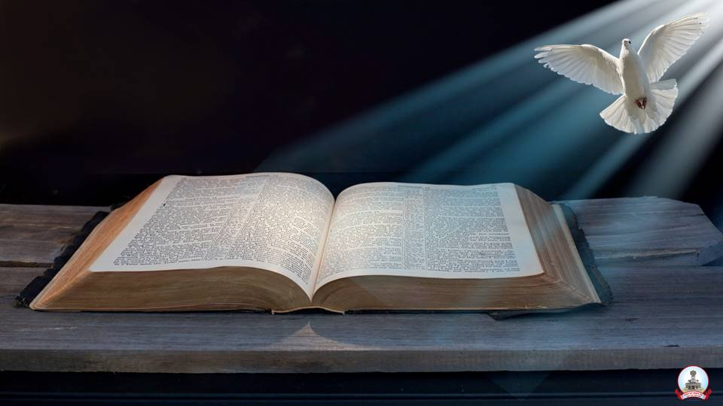
Bài đọc 1
Bài trích sách Xuất Hành
Đức Chúa! Đức Chúa! Thiên Chúa
Nhân hậu và từ bi.

Slide 28
Đáp Ca
Tôn Vình Chúa
Chúa Nhật Lễ Chúa Ba Ngôi
Lm. Kim Long
04 câu

Slide 29
Đk: Xin dâng lời tán dương muôn đời.

Slide 30
Tk1: Tôn vinh Chúa là Thiên Chúa tổ tiên chúng con, xin dâng lời tán dương muôn đời. Chúc tụng Ngài, ôi danh thánh Ngài thật hiển vinh, xin dâng lời tán dương muôn đời.

Slide 31
Đk: Xin dâng lời tán dương muôn đời.

Slide 32
Tk2: Tôn vinh Chúa từ trong thánh điện ngợp ánh quang, xin dâng lời tán dương muôn đời. Chúc tụng Ngài trên ngai báu cửu trùng vút cao, xin dâng lời tán dương muôn đời.

Slide 33
Đk: Xin dâng lời tán dương muôn đời.

Slide 34
Tk3: Tôn vinh Chúa ngự trên các thần hộ giá đây, xin dâng lời tán dương muôn đời. Chúc tụng Ngài luôn coi thấu lòng vực thẳm sâu, xin dâng lời tán dương muôn đời.

Slide 35
Đk: Xin dâng lời tán dương muôn đời.

Slide 36
Tk4: Tôn vinh Chúa tận trên các vòm trời vút cao, xin dâng lời tán dương muôn đời. Chúc tụng Ngài, muôn muôn giống vật Ngài tác sinh, xin dâng lời tán dương muôn đời.

Slide 37
Đk: Xin dâng lời tán dương muôn đời.

Slide 38
Bài đọc 2
Bài trích thư thứ hai của thánh Phaolô Tông Đồ
Gửi tín hữu Cô-rin-tô
Ân sủng của Chúa Giê-su Ki-tô, tình thương của Chúa Cha, và ơn hiệp thông của Chúa Thánh Thần

Slide 39
Alleluia-alleluia: Xin dâng lời tôn vinh chúc tụng Chúa Cha, Chúa Con và Chúa Thánh Thần, là Thiên Chúa đã có, hiện có và đang tới. Xin tôn vinh chúc tụng muôn đời. Alleluia.

Slide 42
KINH TIN KÍNH

Slide 43
Tôi tin kính một Thiên Chúa là Cha toàn năng, Đấng tạo thành trời đất, muôn vật hữu hình và vô hình.

Slide 44
Tôi tin kính một Chúa Giêsu Kitô, Con Một Thiên Chúa, sinh bởi Đức Chúa Cha từ trước muôn đời.

Slide 45
Người là Thiên Chúa bởi Thiên Chúa, Ánh Sáng bởi Ánh Sáng, Thiên Chúa thật bởi Thiên Chúa thật,

Slide 46
được sinh ra mà không phải được tạo thành, đồng bản thể với Đức Chúa Cha: nhờ Người mà muôn vật được tạo thành.

Slide 47
Vì loài người chúng ta và để cứu độ chúng ta, Người đã từ trời xuống thế.

Slide 48
Bởi phép Đức Chúa Thánh Thần, Người đã nhập thể trong lòng Trinh Nữ Maria, và đã làm người.

Slide 49
Người chịu đóng đinh vào thập giá vì chúng ta, thời quan Phongxiô Philatô; Người chịu khổ hình và mai táng, ngày thứ ba Người sống lại như lời Thánh Kinh.

Slide 50
Người lên trời, ngự bên hữu Đức Chúa Cha, và Người sẽ lại đến trong vinh quang để phán xét kẻ sống và kẻ chết, Nước Người sẽ không bao giờ cùng.

Slide 51
Tôi tin kính Đức Chúa Thánh Thần là Thiên Chúa và là Đấng ban sự sống, Người bởi Đức Chúa Cha và Đức Chúa Con mà ra,

Slide 52
Người được phụng thờ và tôn vinh cùng với Đức Chúa Cha và Đức Chúa Con: Người đã dùng các tiên tri mà phán dạy.

Slide 53
Tôi tin Hội Thánh duy nhất thánh thiện công giáo và tông truyền.

Slide 54
Tôi tuyên xưng có một Phép Rửa để tha tội. Tôi trông đợi kẻ chết sống lại và sự sống đời sau. Amen.

Slide 56
Ca Dâng Lễ THƯỢNG TIẾN LÊN BA NGÔI Nguyễn Quang Hưng

Slide 57
Đk: Thượng tiến lên Ba Ngôi bánh rượu này tinh (ư) tuyền. Thượng tiến (í) lên thiên cung trót cả cuộc sống này. Xin dâng lên Ba Ngôi của lễ rất đẹp lòng Cha,

Slide 58
***: Như sương sớm chan hòa tràn lan trên khắp ruộng đồng, như áng trầm thơm tho tỏa lên thánh điện huyền linh, xin thương đoái nhận của lễ, xin ban xuống ơn an bình.

Slide 59
Tk1: Xin hợp nhất chúng con trong tình yêu Thiên Chúa. Xin hợp nhất chúng con muôn người cùng mến thương nhau như một tấm bánh này bởi ngàn hạt lúa (ơ) mì, như rượu rất tinh nguyên bởi ngàn nho chín (ơ) thơm.

Slide 60
Đk: Thượng tiến lên Ba Ngôi bánh rượu này tinh (ư) tuyền. Thượng tiến (í) lên thiên cung trót cả cuộc sống này. Xin dâng lên Ba Ngôi của lễ rất đẹp lòng Cha,

Slide 61
***: Như sương sớm chan hòa tràn lan trên khắp ruộng đồng, như áng trầm thơm tho tỏa lên thánh điện huyền linh, xin thương đoái nhận của lễ, xin ban xuống ơn an bình.

Slide 64
Ca Nguyện Hiệp Lễ
TIN VÀO CON CHÚA
Huỳnh Minh Kỳ
Đinh Công huỳnh

Slide 65
TK1: Bởi vì yêu thương thế gian mà Cha đã ban con Một. Ai tin vào Con Chúa sẽ không hư mất bao giờ.

Slide 66
***: Người nào tin yêu Chúa Con đời sau chẳng mang án phạt. Chính Ngài sinh vào dương thế để ban ơn phúc cứu độ.

Slide 67
ĐK: Xin cho con một đức tin, một đức tin kiên cường sắt đá, cho con tin một Chúa thôi là cùng đích suốt cuộc đời con.

Slide 68
TK2: Lời Ngài dạy con sớm hôm hãy yêu mến anh em mình, những người thi hành ý Chúa đã tuân theo giới răn Ngài.

Slide 69
***: Mở lòng bao dung thứ tha dù cho thế nhân sai phạm. Ơn Trời tuôn trào lai láng dành cho ai mến yêu Người.

Slide 70
ĐK: Xin cho con một đức tin, một đức tin kiên cường sắt đá, cho con tin một Chúa thôi là cùng đích suốt cuộc đời con.

Slide 71
TK3: Đồng hành cùng con Chúa ơi! Để con vững tin lên đường, xưng tụng Chúa là Thiên Chúa Ba Ngôi một Chúa nhiệm mầu.

Slide 72
***: Nguyện cầu Ba Ngôi đoái thương hãy ban đức tin kiên cường trên đường con hằng đi tới hiệp nhất trong Chúa Ba Ngôi.

Slide 73
ĐK: Xin cho con một đức tin, một đức tin kiên cường sắt đá, cho con tin một Chúa thôi là cùng đích suốt cuộc đời con.

Slide 76
Ca kết lễ
BÀI CA HIỆP NHẤT
Thành Tâm

Slide 77
ĐK: Xin hiệp nhất chúng con nên một trong tình yêu Chúa! Xin hiệp nhất chúng con như Ngài liên kết với Cha. Xin giải thoát chúng con xa điều bất hòa chia rẽ! Xin liên kết muôn người trong lòng mến Chúa Cha muôn đời.

Slide 78
TK1: Vì Ngài được sai đến để tìm chiên khắp nơi xa xôi, vì rằng Cha sai đến, đến đưa về đàn chiên duy nhất thì này nguyện xin Chúa hãy thương ban Thánh Linh của Ngài, hiệp nhất chúng con trong Chúa.

Slide 79
ĐK: Xin hiệp nhất chúng con nên một trong tình yêu Chúa! Xin hiệp nhất chúng con như Ngài liên kết với Cha. Xin giải thoát chúng con xa điều bất hòa chia rẽ! Xin liên kết muôn người trong lòng mến Chúa Cha muôn đời.

